Slide 1
JARINGAN KOMPUTER Physical Layer

Slide 2
Tujuan Pembelajaran
Setelah mempelajari bab ini, mahasiswa diharapkan mampu:
Mahasiswa mampu menjelaskan konsep data, sinyal dan bandwidth
Mahasiswa mampu menjelaskan transmisi analog dan digital

Slide 3
Data
Data merupakan segala fakta yang terekam. Data sterbagi menjadi dua jenis yakni data analog (suara yang terekam, video yang terekam dan lain-lain) dan data digital (perangkat digital komputer seperti SSD, RAM, dan lain-lain).
Data yang telah mengalami suatu proses sehingga dapat ditransmisikan ke dalam suatu saluran transmisi. Proses tersebut disebut sebagai encoder. Data yang telah mengalami suatu proses sehingga dapat ditransmisikan ke dalam suatu saluran transmisi. Proses tersebut disebut sebagai encoder.
Signal terbagi menjadi dua jenis yakni signal analog (sinyal telepon, sinyal televisi, dan sinyal radio) dan signal digital (memiliki nilai diskrit, contohnya text dan integrasi)

Slide 4
Data Rate
Kecepatan data yang merupakan jumlah data yang ditransmisikan melalui koneksi yang diukur dalam satuan 'bit per detik' atau bps.
1
1
1
0
1
0
0
1
8 bit (1 Byte)

Slide 5
Spectrum
Spectrum: Batas pada frekuensi-frekuensi dalam suatu sinyal. Spectrum merupakan batas pada frekuensi-frekuensi dalam suatu sinyal. Spectrum dibedakan menjadi dua macam yaitu:
Absolute Bandwidth yang merupakan lebar spectrum.
Effective Bandwitdh merupakan pita dengan ukuran yang sempit atau juga disebut narrowband pada frekuensi-frekuensi yang memuat sebagian besar energi.

Slide 6
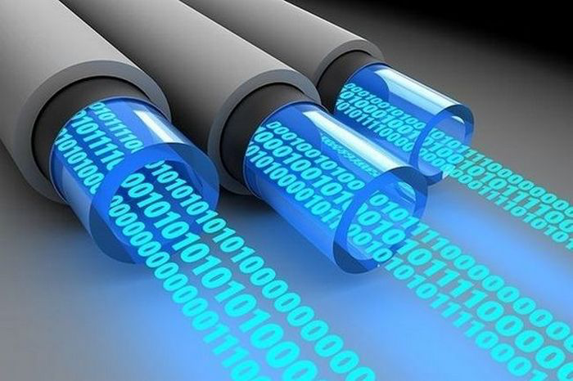
Bandwidth
Jumlah data maksimum yang dapat ditransfer melalui koneksi internet selama periode waktu tertentu yang diukur dalam satuan bit per second (bps) atau bit per detik.

Slide 7
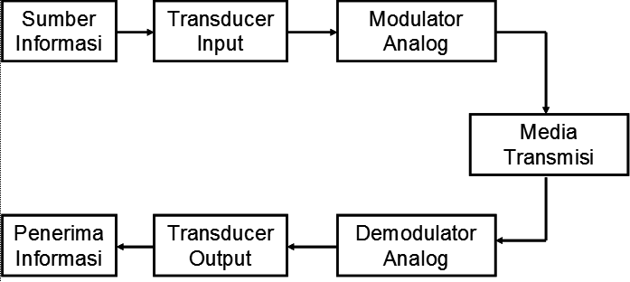
Transmisi Analog
Transmisi analog: Proses mengirimkan informasi atau data melalui media transmisi fisik dalam bentuk reppresentasi sinyal analog.
Data ditransmisikan melewati gelombang pembawa (carrier wave), yaitu gelombang yang dapat mengangkut data dengan memodifikasi salah satu karakteristiknya yakni amplitude, frekuensi atau fasa.

Slide 8
Transmisi Analog Data Analog
Jenis transmisi merupakan data yang sudah dalam bentuk analog. Untuk mengirimkan sinyal jenis ini harus membawa sinyal yang akan dikirim dan gelombang pembawanya, sehingga gelombang yang akan ditransmisikan akan menjadi kombinasi dari keduanya.

Slide 9
Transmisi Analog Data Digital
Sistem transmisi analog, data digital yang akan dikirimkan harus dikonversi terlebih dahulu, maka perlu sebuah alat yang dapat mentransmisikan data digital secara analog. Alat tersebut berupa modem (modulator demodulator).

Slide 10
Encoding
Encoding: Proses untuk mengubah sinyal asal, ke dalam bentuk yang lebih optimal sebagai keperluan komunikasi data. Dalam transmisi digital terdapat dua cara mengubah data digital menjadi sinyal digital yakni:
Line Coding
Block Coding

Slide 11
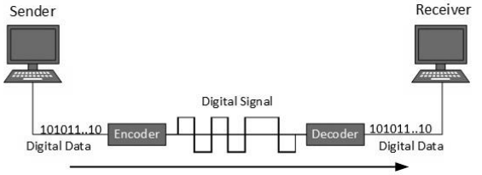
Line Coding
Line Coding: Proses untuk mengubah data digital menjadi sinyal digital. Data digital yang dalam format biner direpresentasikan (disimpan) secara internal sebagai seri 1s dan 0s.
Terdapat tiga teknik dalam line coding yaitu:
Unipolar
Polar
Bipolar

Slide 12
Transmisi Analog Data Digital
Untuk memastikan keakuratan frame data yang diterima, digunakanlah bit redundan. Sebagai contoh, di even-parity, satu bit parity ditambahkan untuk membuat hitungan 1s dalam frame. Sehingga dengan cara tersebut jumlah bit asli dapat ditingkatkan. Pengkodean blok diwakili oleh notasi slash, mB / nB. Berarti, blok m-bit diganti dengan blok n-bit di mana n>m.
Pengkodean blok melibatkan tiga langkah :
Division
Substitution
Combination

Slide 13
Konversi Analog ke Digital
Data analog: Aliran data kontinu dalam bentuk gelombang sedangkan data digital diskrit. Untuk mengubah gelombang analog menjadi data digital, kita menggunakan Pulse Code Modulation (PCM).
PCM melibatkan 3 Langkah yaitu:
Sampling
Quantization
Encoding

Slide 14
Sampling
Metode signal analog yang diambil sampelnya disetiap interval T..
Menurut Nyquist Theorem, laju sampling harus setidaknya dua kali frekuensi tertinggi dari sinyal.

Slide 15
Quantization
Pengambilan sampel dari signal analog kontinu menghasilkan bentuk diskrit.
Tahapan kuantisasi dilakukan antara nilai amplitudo maksimum dan nilai amplitudo minimum.

Slide 16
Encoding
Setiap nilai dari tahap kuantisasi yang diperkirakan kemudian dikonversi ke dalam deretan biner.

Slide 17
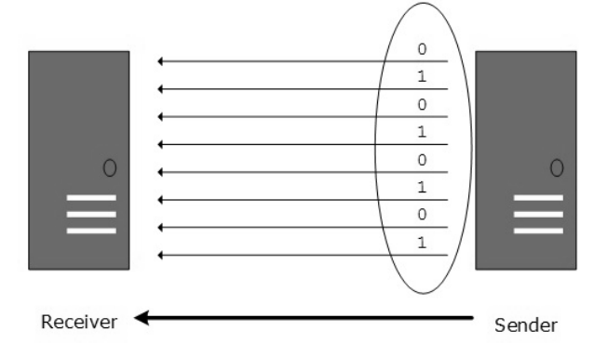
Transmisi Parallel
Transmisi pada sisi pengirim dan penerima terhubung secara parallel
Kedua sistem komputer baik pengirim dan penerima membedakan antara jalur dengan bit 1 dan bit 0. Kemudian pengirim mengirim semua bit sekaligus di semua link.

Slide 18
Transmisi Serial
Bit dikirim satu demi satu secara antrian. Serial transmisi hanya membutuhkan satu saluran komunikasi. Sehingga kecepatan transmisi tidak begitu tinggi.

Slide 19
TERIMA KASIH

